Slide 1

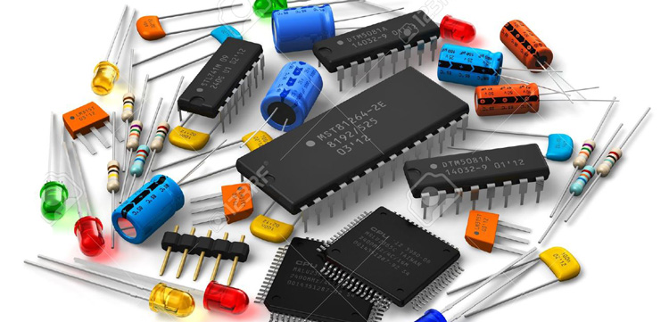
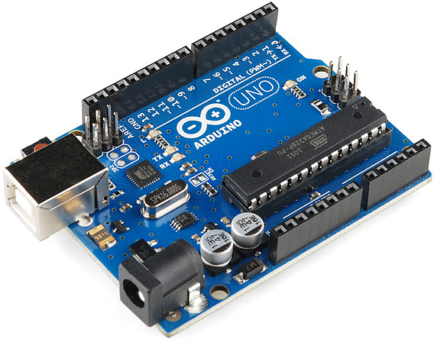
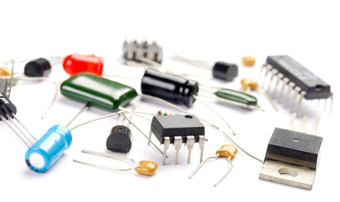
Mengenal Lebih Dekat
Elektronika dan Platform Arduino
Workshop Electronics 3 in 1
(Electronics Engineering Solution and Education)
Oleh :
Elga Aris Prastyo, S.Pd
( www.elgaarisprastyo.com )
WebStore : www.workshopelectronics3in1.com
Company Profile : www.workshopelectronics3in1.co.id
Blog : www.edukasielektronika.com
Arduino Tutorial : www.arduinoindonesia.id

Slide 2
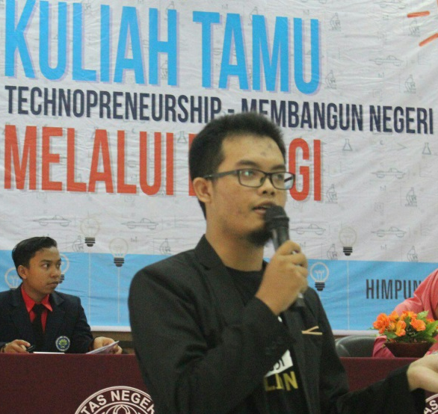
TENTANG SAYA :
Nama : Elga Aris Prastyo, S.Pd
TTL : Blitar, 22 Mei 1993
Alamat : Jalan Cisanggiri No.16, Kota Blitar
Riwayat Pendidikan :
SD Negeri Tanggung 2, Kota Blitar (1999 - 2005)
SMP Negeri 4 Blitar (2005 - 2008)
SMK Negeri 1 Blitar – Teknik Audio Video (2008 – 2011)
Universitas Negeri Malang – S1 Pendidikan Teknik Elektro (2011 – 2015)
Universitas Islam Balitar – S1 Teknik Elektro (2015 – Sekarang)
IAIN Tulungagung – S1 Manajemen Bisnis Syariah (2017 – Sekarang)

Slide 3

APA SIH ELEKTRONIKA ITU ???

Slide 4
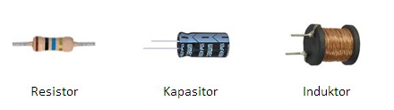

Komponen Pasif :
Resistor
Kapasitor
Induktor
Komponen Aktif :
Dioda
Transistor

Slide 5

Hukum OHM

Slide 6
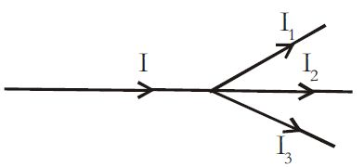
Hukum Kirchoff 1

Slide 7
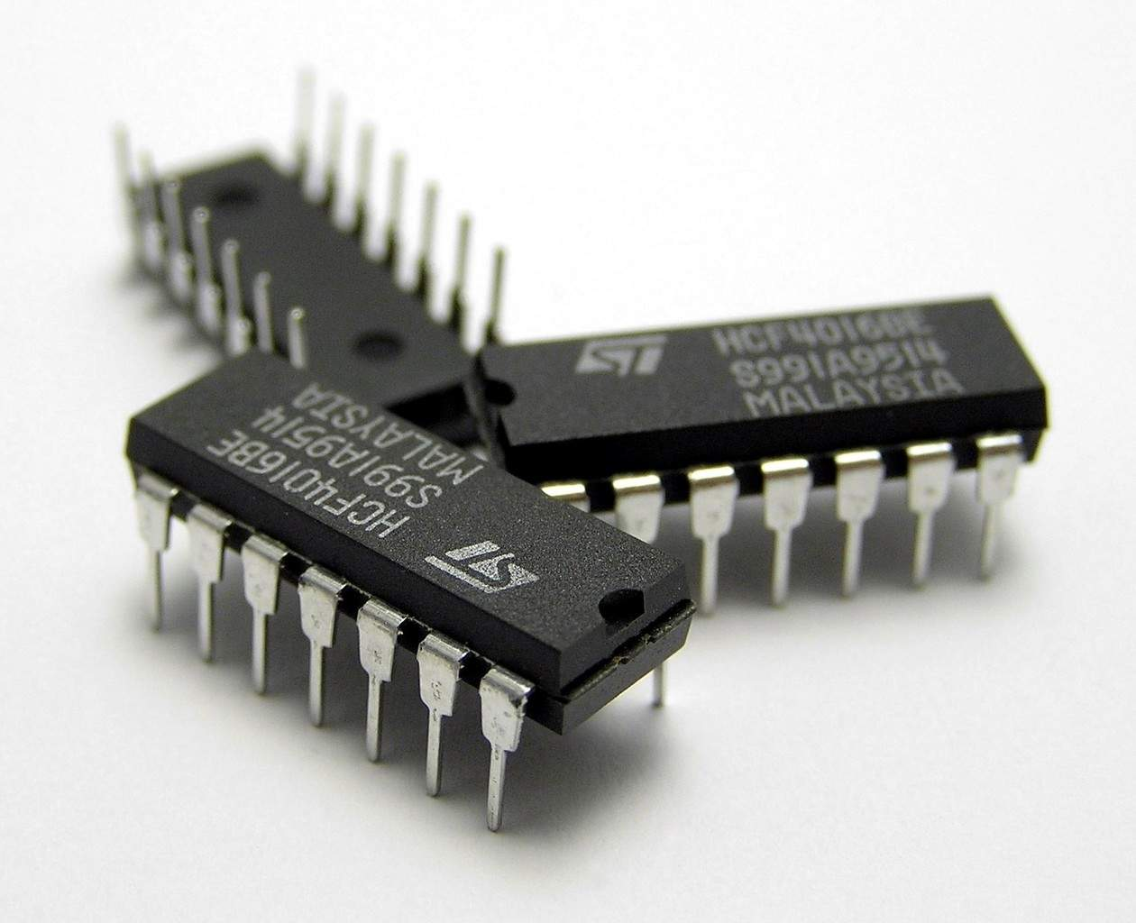
INTEGRATED CIRCUIT (IC)

Slide 8
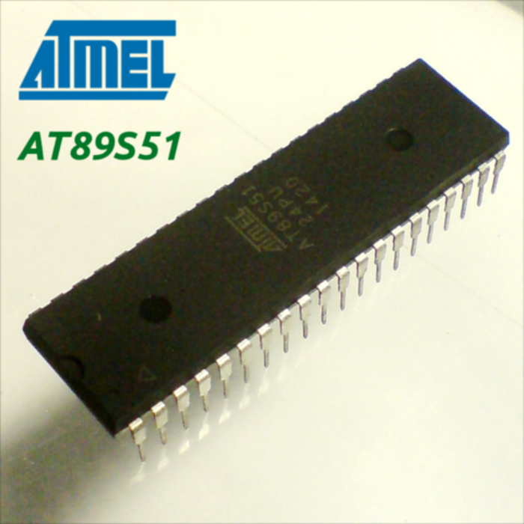
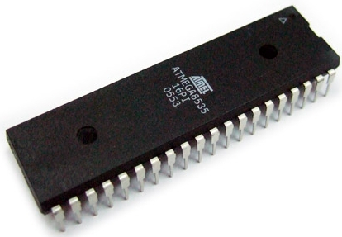
IC Mikrokontroller

Slide 9
WHAT IS ARDUINO ???

Slide 10


